Slide 1

Viaggio attraverso il problem solving

Slide 2
Suggerimenti Didattici (1)
Questi sono solo suggerimenti, ogni gruppo di studenti può sperimentare liberamente l’uso del micro-modulo. Le caratteristiche, il numero e l’ordine con cui vengono usati gli elementi del micro-modulo possono essere scelti a piacimento. Inoltre, a seconda della strategia di apprendimento, alcuni elementi possono essere aggiunti o eliminati. Per questa ragione, infatti, i micro-moduli possono essere copiati e modificati..
Per iniziare provate a mettervi in contatto con lo stato attuale della conoscenza e dell’esperienza dei singoli nel gruppo. Questo micro-modulo è piuttosto esteso e rappresenta un passo verso la comprensione dettagliata dell’intero processo del problem solving
Organizzate gli studenti in gruppi di 4 o 5.
Chiedete ai partecipanti del gruppo di esplorare la propria comprensione del processo di Risoluzione di problemi. Ognuno dovrà riflettere su un’esperienza di Risoluzione di Problemi e provare ad identificarne le fasi principali. Tutti i partecipanti nel gruppo discutono i risultati e provano ad elaborare un’idea comune delle fasi principali.
Tutti i gruppi si radunano e ogni gruppo presenta i propri risultati agli altri, spiegando le ragioni. Si riesce a generare tramite discussione una idea comune delle fasi principali e delle loro relazioni nel processo di ideazione?

Slide 3
Suggerimenti didattici (2)
(IIa) Usate il micro-modulo “Il Viaggio della Risoluzione di Problemi” per rinsaldare e approfondire la comprensione del concetto di Processo di Risoluzione di Problemi.
Introducete il micro-modulo “Il Viaggio della Risoluzione di Problemi” ai partecipanti spiegando il suo fine multimediale, multidimensionale, multi- ruolo e multi didattico.
Chiedete ai partecipanti del gruppo di esplorare individualmente il micro-modulo tramite la ricerca, focalizzandosi e riflettendo su quegli elementi che reputano più efficaci per approfondire e rinsaldare la loro comprensione del concetto di Processo di Risoluzione di Problemi.
I partecipanti riportano al loro gruppo la scelta dei primi tre “elementi più efficaci” spiegando il motivo della loro scelta. I partecipanti riflettono in modo collettivo a proposito delle loro scelte e delle relative ragioni. Nel caso alcuni partecipanti non trovino il tipo di elementi a loro appropriati possono discuterne e, ancor meglio, cercare di trovarne e contribuire con essi al micro-modulo.
I gruppi si riuniscono e condividono i loro risultati selezionando e presentando 2 scelte di “elementi più efficaci” per ogni gruppo, insieme alle loro conclusioni in merito al motivo per cui persone diverse possono avere preferenze diverse a proposito degli elementi e dei modi di apprendimento.
I partecipanti compilano il breve questionario riguardante le loro preferenze degli elementi nel micro-modulo

Slide 4
Il viaggio attraverso la risoluzione dei problemi

Slide 5

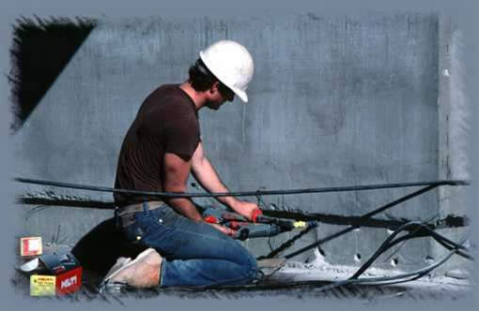
La risoluzione di problemi (cogliere le opportunità)
In termini generali, il percorso della risoluzione di problemi (cogliere le opportunità) è composto da due attività principali: ideazione e implementazione. L’ideazione riguarda la definizione dei problemi e delle soluzioni potenziali. L’implementazione riguarda la realizzazione delle soluzioni. Le due attività sono profondamente correlate e non ci sono limiti assoluti tra di esse. La relazione può anche essere altamente dinamica a seconda della natura del problema implicato (vedi le 5M “la Natura dei Problemi”).
Risoluzione di problemi
Ideazione
Implementazione

Slide 6
La risoluzione di problemi (cogliere le opportunità)
La coppia ideazione-implementazione può essere smembrata in 4 attività; due per l’ideazione: (1) Identificazione e selezione del problema e (2) Identificazione e selezione della soluzione. Due per l’implementazione: (3) prototipizzzazione (prova del concetto) delle soluzione selezionate e (4) diffusione (scalabilità) della soluzione prototipo nelle aree target della società.
2
3
Identificazione e Selezione della Soluzione
Prototipizzazione (prova del concetto)
Risoluzione di problemi
Ideazione
Implementazione
1
4
Identificazione e selezione del problema
Diffusione (scalabilità)

Slide 7

Risoluzione di problemi
Citazioni
La vita è problemi. Vivere è risolvere problemi.
Raymond E. Feist
(GoodReads)
Creare qualcosa in pratica è risolvere problemi.
Philip Seymour Hoffman
(BrainyQuote)
Tutta la vita è risoluzione di problemi.
Karl Popper (title of book)
Troppi problemi – le sedute per cercare soluzioni diventano campi di battaglia quando le decisioni sono prese sulla base del potere anziché dell’intelligenza.
Margaret J. Wheatley
(BrainyQuote)
Se avessi un’ora per risolvere un problema, dedicherei 55 minuti pensando al problema e 5 minuti pensando alle soluzioni.
Albert Einstein
(GoodReads)
E’ risaputo che “evitare il problema” è una parte importante della risoluzione del problema. Anziché risolvere il problema vai a monte e modifichi il sistema in modo che il problema non si presenti del tutto.
Edward Bono
(Great-Quotes)
Camminare fa bene per risolvere i problemi – è come se i piedi fossero piccoli psichiatri.
Pepper Giardino
(FinestQuotes)

Slide 8
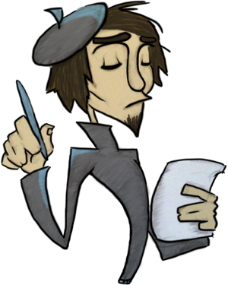
Problem Solving
Quando ho un problema e non so come affrontarlo, ti chiedo consiglio e mi aiuti a risolverlo.
Parlare con te mi rallegra e mi aiuta a vedere che il mio problema non è così difficile come sembrava essere.
A volte sono semplicemente travolto e non riesco a prendere una decisione. Ma tu mi parli in modo così ragionevole e io apprezzo la tua visione. La tua voce calma, il tuo buonsenso, hanno un valore inestimabile per me; e il tuo punto di vista è importante anche quando non sono d’accordo.
Gail Grierson
Problem Solving
Poesia

Slide 9
Breve Questionario
Come valuti l’utilità dei seguenti elementi per il tuo apprendimento?
 | Molto basso | Basso | Moderato | Alto | Molto alto
Definizione
Citazioni
Divertimento
Poesia
Strumento di valutazione
Quali altri elementi vorresti avere nel micro-modulo?

Slide 10
Credits
Sviluppato da
Alfonso Molina
Fonti
Citazioni varie dal Web
Siti web vari di poesia
Vari siti web con immagini relative al concetto di Ideazione
Copyright
Questo micro-modulo è stato sviluppato con il fine di contribuire alla crescita personale e collettiva di tutte le persone, giovani e vecchi. Il suo uso è gratuito. Ho preso materiale liberamente dal web, senza riguardo al copyright, nella speranza che tutti gli autori siano felici di contribuire a questo scopo. Se così non fosse vi prego di contattarmi all’indirizzo A.Molina@ed.ac.uk

